Slide 1
DISTRIBUTION DES MEDICAMENTS
Dr A.AYADI

Slide 2
I. Introduction
Une fois la circulation sanguine atteinte au niveau de l’espace vasculaire les médicaments se fixent:
Aux protéines plasmatiques
Sur les éléments figurés du sang.
La fraction libre de ce medicament va quitter la circulation sanguine pour diffuser dans les tissus et les compartiments liquidiens.
On distingue deux étapes de la phase de distribution:
Vasculaire (Transport sanguin)
Tissulaire (Diffusion tissulaire)

Slide 3
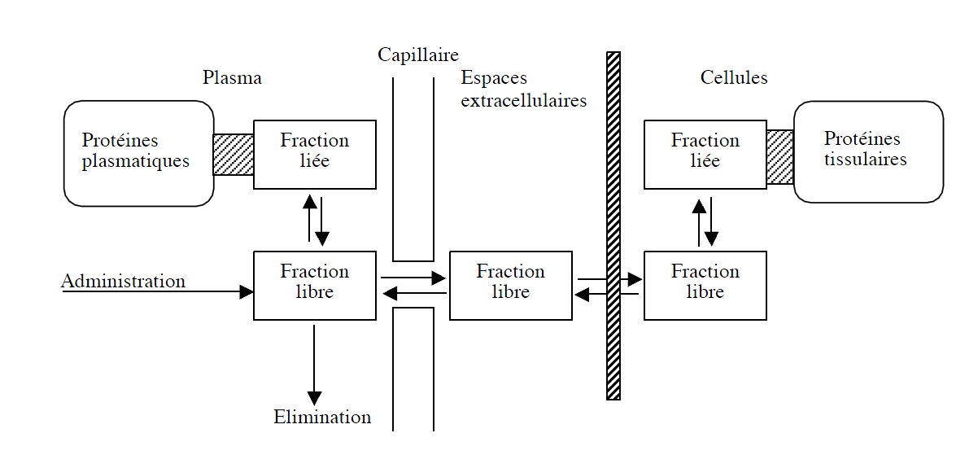
I. Introduction

Slide 4
II. Définition
processus de transfert (réversible) du PA, à partir de la circulation vers les organes et tissus.

Slide 5
III. Diffusion sanguine
Certaines protéines plasmatiques possèdent la propriété de fixer des substances endogènes mais également des produits exogènes comme les médicaments.
Il en résulte la formation d’un complexe [protéine – médicament]
distinction du médicament sous une forme libre et sous forme liée.
forme libre: Diffusible, active pharmacologiquement et éliminable.
forme liée: forme de transport et de réserve transitoire, inactive pharmacologiquement.

Slide 6
III. 1 Fixation aux protéines plasmatiques :
III-1-1- Principales protéines circulantes
L’albumine, la plus abondante des protéines, fixe surtout les médicaments acides ;
L’orosomucoïde ou α₁–glycoprotéine acide. Elle fixe surtout les molécules basiques ;
Les globulines (α, β, γ) ;
Les lipoprotéines (HDL, LDL, VLDL).
III-1-2- Liaison aux protéines
III-1-2-1- Nature
Tous les médicaments se fixent aux protéines plasmatiques, d’une manière réversible, par l’intermédiaire de liaisons de type covalentes, ioniques, hydrogènes, hydrophobes et de Van der Waals.

Slide 7
III. 1 Fixation aux protéines plasmatiques
La fixation des médicaments [ M ] sur les protéines plasmatiques [ P ] est un phénomène réversible qui répond à la loi d’action de masse.
Loi d’action de masse :
K_{a}
[ M ] + [ P ] [ M – P ]
K_{d}
Ka = [M-P] / ( [M] + [ P ]) Ka : constante d’association
Kd = 1 / Ka Kd constante de dissociation

Slide 8
III. 1 Fixation aux protéines plasmatiques
III-1-2-2- Caractéristiques:
Affinité :
Exprimé par la Constante d’affinité ou d’association Ka.
Plus Ka est élevé plus la liaison est stable.
Nombre de site de fixation
Spécificité
sites spécifiques de fixation pour les substances anioniques et pour les substances cationiques
sites de fixation spécifique pour certains médicaments.
Ex : sur l’albumine => site pour diazépam, site pour warfarine, site pour digitoxine.

Slide 9
III. 1 Fixation aux protéines plasmatiques
III-1-2-2 Caractéristiques
Pourcentage de fixation
Permet de classer les médicaments en : fortement fixés, moyennement fixés et faiblement fixés.
Classification des médicaments en fonction de leur liaison protéique :
Pourcentage de liaison | Classification | pourcentage
Supérieur à 75% | Les médicaments fortement fixés | Warfarine (99%) Rifampicine (89%)
Compris entre 45-75% | Les médicaments moyennement fixés | Pénicilline G (52%) Quinidine (75%)
Inférieur à 45% | Les médicaments faiblement fixés | Isoniazide (0%) Paracétamol (4%) Morphine (35%)

Slide 10
III.1 Fixation aux protéines plasmatiques
III-1-3- Facteurs influençant la fixation protéique
III-1-3-1 pH sanguin
La majeure partie des médicaments sont ionisés au pH physiologique.
Seule la fraction non ionisée diffuse à travers la membrane
vers le milieu intracellulaire.
III-1-3-2 Concentration en protéines plasmatiques
C’est l’influence des états pathologiques et physiopathologiques sur la quantité et la qualité des protéines plasmatiques.

Slide 11
III. 1 Fixation aux protéines plasmatiques
III-1-3- Facteurs influençant la fixation protéique
III-1-3-2 Concentration en protéines plasmatiques
=> Facteurs physiologiques
L’âge
Nouveau né => Modification structurale de l’albumine + ↑ bilirubine et acides gras
Personne âgé => Hypoalbuminémie.
Femme enceinte => Hypoprotéinémie (de dilution).
=> Facteurs pathologiques
Insuffisance hépatique, Insuffisance rénale, brûlures : hypo albuminémie
Névrose, psychose, schizophrénie : Hyper albuminémie
Infarctus du myocarde, maladie de Crohn : ↑ α₁₋glycoprotéine acide.
Infections chroniques : ↑ γ-globuline
Hyperthyroïdisme : ↑ lipoprotéines

Slide 12
III-1 Fixation aux protéines plasmatiques
1-3- Facteurs influençant la fixation protéique
III-1-3-3: Concentration du médicament et Saturation des sites de fixation
observé lorsque le nombre de site est restreint et la concentration molaire de la protéine liante est égale à celle du médicament.
- non linéarité de la courbe dose – effet
- effets toxiques
III-1-3-4: Nature du médicament
La fixation protéique dépend :
De la liposolubilité : plus un médicament est liposoluble et plus il est fixé.
Des caractéristiques acido-basiques des médicaments :

Slide 13
III-1 Fixation aux protéines plasmatiques
1-3- Facteurs influençant la fixation protéique
III-1-3-4: Nature du médicament
a) Fixation des médicaments acides faibles
L’albumine est presque la seule protéine porteuse.
L’affinité est élevée, le nombre de sites est faible => risque d’interactions et phénomène de saturation
b) Fixation des médicaments bases faibles
Ils se fixent à toutes les protéines circulantes (essentiellement la α₁–glycoprotéine acide) , vis à-vis de l’albumine l’affinité est faible et le nombre de sites est élevé => le phénomène de saturation est peu probable et les interactions sont rares.
c) Fixation des médicaments à caractère amphotères : à pH physiologique, ils sont non ionisés et se fixent sur l’albumine avec une cinétique non saturable et une faible affinité.

Slide 14
III-1 Fixation aux protéines plasmatiques
III-1-3- Facteurs influençant la fixation protéique
III-1-3-5: Interactions médicamenteuses:
Surviennent lors de l’administration simultanée de deux médicaments fortement liés, dont l'un est en mesure de modifier la fixation de l'autre de manière :
Compétitive : compétition entre les deux médicaments pour un même site, l'un peut déplacer l'autre.
Non compétitive : la fixation de l’un entraine un changement de conformation de la protéine liante empêchant la fixation de l’autre médicament.
Le risque d’interaction entre des médicaments est d’autant plus élevé que :
Le pourcentage de fixation > 90 % ;
Le volume de distribution faible (< 0,14 l/kg) ;
L’index thérapeutique étroit ;
L’affinité des tissus d'action est grande par rapport à ceux d'élimination.

Slide 15
III-1. Fixation aux protéines plasmatiques
III-1-4- Conséquences pharmacologique et thérapeutique
III-1-4-1- Sur le plan pharmacocinétique
modification des paramètres pharmacocinétiques suivants :
volume de distribution (Vd),
temps de demi-vie d’élimination (t_{1/2}),
clairance totale.
III-1-4-2- Sur le plan thérapeutique
Les variations de la fixation protéique peuvent modifier l’effet thérapeutique des médicaments caractérisés par :
une forte liaison aux protéines plasmatiques,
un volume de distribution faible
un index thérapeutique étroit.

Slide 16
III-2- Fixation aux éléments figurés du sang
moins importante que la fixation protéique.
L’interaction entre les hématies et le médicament se produit aussi bien au niveau des membranes cellulaires qu’au niveau des constituants intra cellulaire : hémoglobine et anhydrase carbonique. Exp : Promazine, Salicylate, Phénytoïne.

Slide 17
IV diffusion tissulaire
processus de répartition (distribution) d’un médicament dans l’ensemble des tissus et compartiments liquidiens.
le médicament interagit avec les récepteurs spécifiques pour donner une réponse pharmacologique, subit des réactions de biotransformations et peut être stocké.
Il existe un état d’équilibre entre les deux formes tissulaires libre et liée. La forme libre tissulaire est en équilibre avec la forme libre plasmatique.

Slide 18
IV diffusion tissulaire
IV-1- Mécanismes de passage
Transfert passif
Par diffusion passive, diffusion facilitée ou filtration.
Transfert actif
Dans le cas d’une fixation préférentielle des tissus pour certains médicaments.
Ex : thyroïde et iodures

Slide 19
IV diffusion tissulaire
IV- 2- Facteurs influençant la diffusion tissulaire
2-1- Caractéristiques physicochimiques du médicament
Seule la fraction liposoluble et non ionisée traverse la membrane cellulaire de nature lipido-protidique.
2-2- Fixation aux protéines plasmatiques
L’intensité de la liaison constitue un facteur modulant la distribution tissulaire.
2-3- Fixation aux protéines tissulaires
La capacité de fixation est plus importante pour les tissus que pour le plasma en raison de :
- haute affinité pour les protéines tissulaires
- affinité pour les acides nucléiques
- affinité pour les graisses (médicament très liposoluble)

Slide 20
IV Diffusion tissulaire
IV- 2- Facteurs influençant la diffusion tissulaire
2-4- Affinité tissulaire
la quantité fixée diffère d’un organe à l’autre. On peut expliquer ceci par :
un tropisme vers le site d’action ;
l’activité métabolique et excrétrice ;
les réactions chimiques entre médicaments et constituants de l’organisme.
Le concept d’affinité tissulaire exprime l'importance de la fraction liée et l'intensité de cette liaison.
Irrigation des organes et débit sanguin locale

Slide 21
IV diffusion tissulaire
*** En résumé les substances médicamenteuses sont d’autant mieux distribuées qu’elles présentent :
Une faible liaison aux protéines plasmatiques ;
Une forte affinité pour les protéines tissulaires ;
Une liposolubilité importante ;
La distribution est plus rapide pour les tissus et organes bien perfusés.

Slide 22
IV diffusion tissulaire
IV- 3-Diffusion dans le tissu adipeux : Phénomène de redistribution
deux tissus, l’un de forte vascularisation et de faible affinité, l’autre de faible vascularisation et de forte affinité. Le premier est favorisé au début, le second ensuite.
Ex : thiopental utilisé comme anesthésique général a une durée d’action rapide.
IV-4- Stockage des médicaments
Certains tissus sont capables de fixer et de stocker de manière prolongée certaines substances.
Ex : Les tétracyclines chélatent les ions Ca2+ des dents et des os. Ceci peut altérer la formation des dents chez l’enfant car ces médicaments restent plusieurs semaines dans

Slide 23
IV diffusion tissulaire
Passage particulier des médicaments
On utilise le terme de “ barrière ” tissulaire pour décrire ces structures.
la barrière hémo-encéphalique,
la barrière fœto-placentaire.
au niveau du SNC (BHE)
La diffusion à travers le S.N.C est régie par les mécanismes déjà cités.
L’inflammation de cette barrière entraîne le passage des médicaments même polaires.

Slide 24
IV. Diffusion tissulaire
AU niveau fœto placentaire
Le placenta joue le rôle d'un (mauvais) filtre à médicament : Passent, en règle, tous les produits d'un poids moléculaire compris entre 500 et 1000
A l'inverse, les grosses molécules (héparine, insuline, curares) ne passent pas.

Slide 25
IV. Diffusion tissulaire
Quantification de la distribution :
Notion du volume de distribution
Définition
Volume fictif (ou “ apparent ”) dans lequel devrait se distribuer une quantité de médicament pour être en équilibre avec la concentration plasmatique.
Mesure
Se calcule comme le rapport de la quantité de médicament administré et de la concentration plasmatique une fois l’équilibre atteint.
Vd= Q / Cp
Q = quantité totale de médicament dans l’organisme à T
Cp = concentration plasmatique du médicament à T

Slide 26
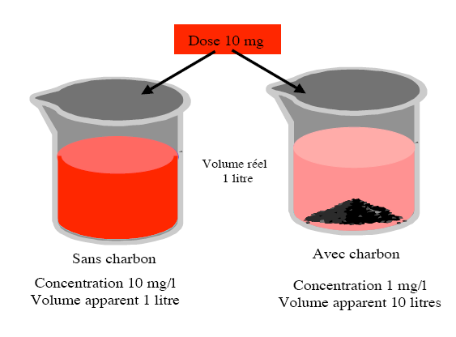
IV-Diffusion tissulaire

Slide 27
IV. Diffusion tissulaire
Intérêt
→Indication sur l’étendue de la distribution du médicament dans l’organisme.
Interprétation
3-5 litres (volume de plasma)
Le médicament peut rester largement à l'intérieur du système vasculaire.
Exemple : dextran (substitut du plasma), médicament à PM élevé (ex: héparine), certains médicaments fortement liés aux protéines plasmatiques (ex: warfarine).
30 à 50 litres = eau totale du corps
Certains composés de faible poids moléculaire solubles (eau) comme l'éthanol et qlques sulfamides deviennent uniformément répartie dans l'eau du corps.
Supérieur à 50 litres
Quelques médicaments sont concentrés spécifiquement sur un ou plusieurs tissus qui peuvent être ou non leur site d'action.
Exemple : L'iode et la glande thyroïde.
La plupart des médicaments présentent une distribution non uniforme dans le corps.

